Slide 1
DAN TOLERANCIJE -16. STUDENOG

Slide 2
TOLERANCIJA ZNAČI UVAŽAVANJE TUĐIH STAVOVA, IDEJA, NAČINA SVAKODNEVNOG ŽIVOTA I OSVIJEŠTENOSTI O RAZLIČITOSTIMA

Slide 3
TOLERANCIJA PREMA VJERI
SVI SMO ISTI BEZ OBZIRA KOJE SMO VJERE

Slide 4
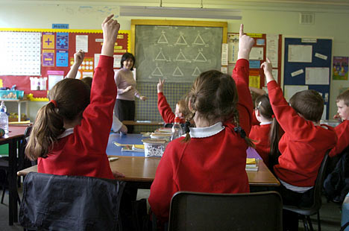
TOLERANCIJA MEĐU UČENICIMA
PRIHVAĆANJE MANA, VRLINA I MIŠLJENJA

Slide 5
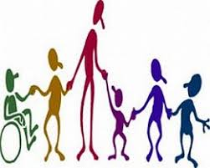
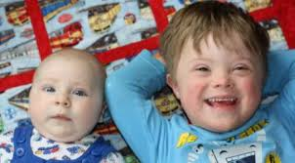
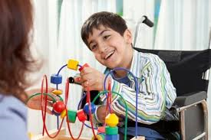
TOLERANCIJA PREMA LJUDIMA S POSEBNIM POTREBAMA
PRUŽIMO RUKU

Slide 6
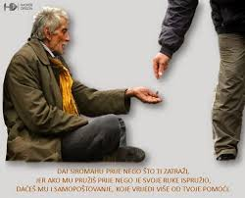
TOLERANCIJA PREMA LJUDIMA SLABIJEG IMOVINSKOG STANJA

Slide 7
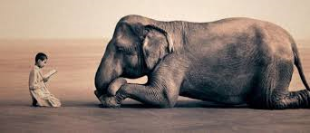
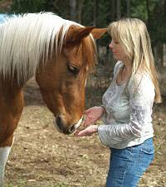
TOLERANCIJA PREMA ŽIVOTINJAMA

Slide 8
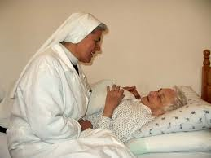
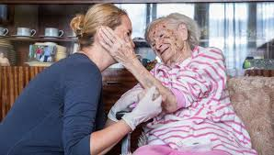
TOLERANCIJA PREMA STARIJIMA

Slide 9
HVALA NA PAŽNJI
Izradili:
Mara Machiedo
Pero Perak
Đivo Ćumo
Mentorica: Anamarija Didović Batinić

